Slide 1
J2 : alimentation saine et durable
Objectifs :
Sensibiliser à la notion d’équilibre alimentaire, au goût (plaisir de manger) et aux effets de l’alimentation sur la santé
Sensibiliser à l’impact environnemental de nos menus en fonction des denrées choisies et des saisons
10/02/2020
Alimentation et développement durable Bergerac

Slide 2
J2 : Eclairage scientifique
Les fonctions des aliments
Source de matière
+
Source d’énergie
biologiques
Aliment
Psycho-affective
Source de plaisir
Relations entre individus
Socio-culturelle
10/02/2020
Alimentation et développement durable Bergerac
Notes:
La qualité nutritionnelle des aliments : aliments, nutriment, énergie, activité physique

Slide 3
J2 : Eclairage scientifique
Les besoins en énergie ou quantitatif
Homme 2500 kcal / Femme 2000 kcal
Les besoins en énergie sont continus or la prise alimentaire est discontinue
Aliments
Chaleur = énergie calorifique
Mouvement = énergie mécanique
Energie chimique
Digestion
Nutriments
contiennent de l’énergie chimique
Stockage de l’énergie
Corps humain = Transformateur d’énergie
Nutriment + O₂ C O₂ + H₂O + ENERGIE
10/02/2020
Alimentation et développement durable Bergerac

Slide 4
J2 : Eclairage scientifique
Les nutriments énergétiques
Les glucides sont stockés sous forme de glycogène dans le foie et les muscles
Les lipides sont stockés sous forme d’acides gras dans le tissu adipeux
Tous les nutriments ne libèrent pas la même quantité d’énergie
1 gramme de glucides libère 4 kcal
1 gramme de lipides libère 9 kcal
Nutriment + O₂ C O₂ + H₂O + ENERGIE
Remarque : Les protides contiennent de l’énergie de l’ordre de 4 kcal pour 1 g de protides. Cependant en fonctionnement normal, les protéines n’ont pas rôle énergétique. Elles seront utilisées en cas de jeûne prolongé par exemple.
10/02/2020
Alimentation et développement durable Bergerac
Notes:
Le calorie est l’unité de mesure physique de l’énergie = 1 calorie cela correspond à la quantité nécessaire d’énergie pour élever de 1 degré °C la température de 1g d’eau.
On utilise aussi de Joule UI 1 Joule = 1 watt.seconde puissance par unité de temps 1 cal = 4,18 Joules

Slide 5
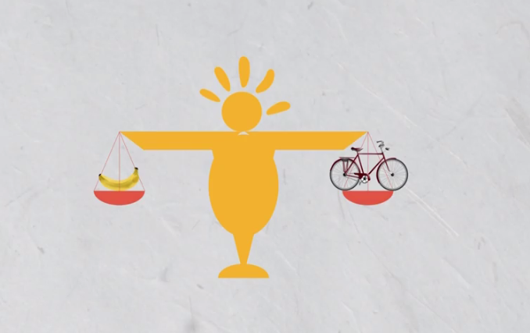
A l’équilibre
Bilan énergétique
Entrées énergétiques
Sorties énergétiques
Entrées = sorties
Notes:
Pour répondre à cette question il faut envisager les 2 composantes du bilan énergétique du corps humain: la composante d’entrée énergétique essentiellement sous la forme des aliments et la composante de sortie d’énergie du système.

Slide 6
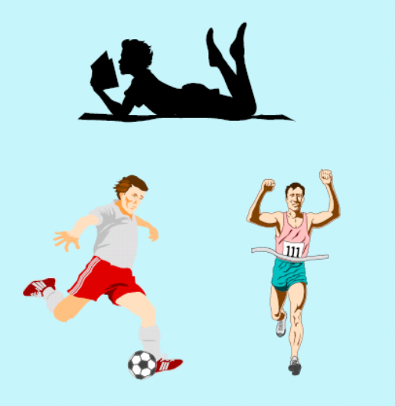
J2 : Eclairage scientifique
La dépense énergétique : 3 principales dépenses
Le métabolisme de base : on ne peut pas dépenser moins ! 60% des dépenses totales soit 1500 kcal (se mesure à jeun, au repos, à neutralité thermique)
La thermorégulation : maintien de la température corporelle à 37°C
L’activité physique : marcher, courir… la dépense dépend de l’intensité et la durée de l’exercice musculaire
La dépense énergétique moyenne :
Homme 50 ans, 70 kg 2500 kcal
Femme 50 ans, 60 kg 2000 kcal
Elle dépend de l’âge, du poids et de l’activité physique.
10/02/2020
Alimentation et développement durable Bergerac
Notes:
Le calorie est l’unité de mesure physique de l’énergie = 1 calorie cela correspond à la quantité nécessaire d’énergie pour élever de 1 degré °C la température de 1g d’eau.
On utilise aussi de Joule UI 1 Joule = 1 watt.seconde puissance par unité de temps 1 cal = 4,18 Joules

Slide 7
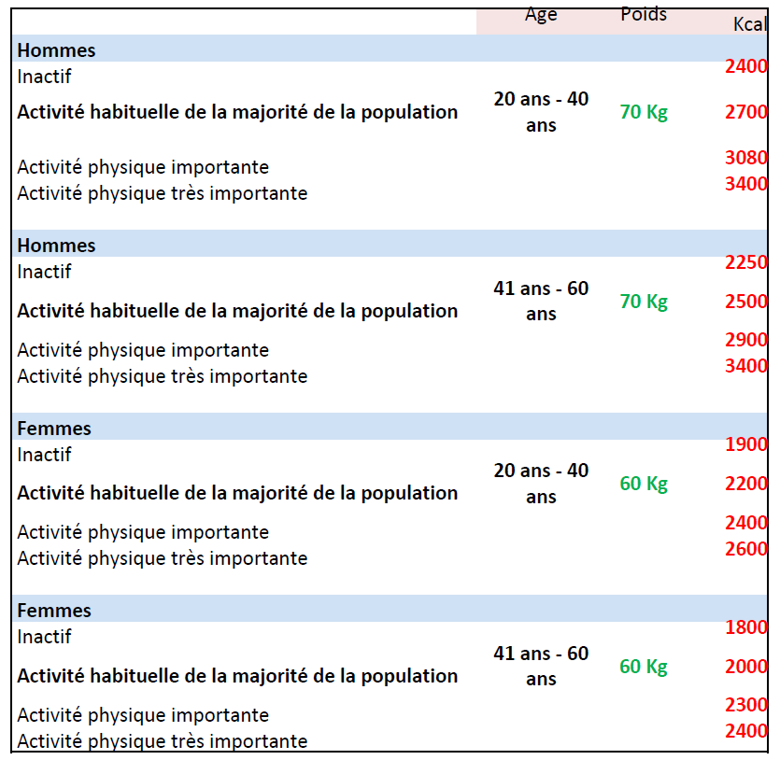

Slide 8
Une alimentation déséquilibrée
Beaucoup d’énergie ingérée
L’épidémie d’obésité résulte d’un excès d’apports énergétiques par rapport aux dépenses.
L’alimentation n’est pas seule responsable du déséquilibre énergétique, la sédentarité l’est tout autant.
Recommandation : limiter les apports énergétiques et augmenter les dépenses.
Notes:
Toute énergie non utilisée quelle que soit sa forme est stockée sous forme de lipides dans le tissu adipeux.
L’épidémie d’obésité résulte d’un excès d’apports énergétiques par rapport aux dépenses. Nécessité d’un équilibre quantitatif et qualitatif

Slide 9
J2 : Eclairage scientifique
Les besoins en matière ou qualitatif
Rappel : tous les nutriments ne libèrent pas la même quantité d’énergie
1 gramme de glucides libère 4 kcal
1 gramme de lipides libère 9 kcal
L’apport énergétique total doit couvrir les besoins.
Les recommandations :
Protéines 10 à 15 % (½ d’origine animale; ½ d’origine végétale)
Glucides 50 à 55% (40% max de sucres raffinés et 60 % sucres complexes)
Lipides 35 à 40% (¼ acides gras saturés, ¼ acides gras polyinsaturés, ½ acides gras mono-insaturés)
L’énergie est majoritairement apportée sous forme de glucides.
Mais tous les glucides se valent-ils?
10/02/2020
Alimentation et développement durable Bergerac
Notes:
IG mesure l’impact d’un aliment sur le taux de glucose dans le sang. Plus IG d’un aliment est élevé, plus cet aliment augmente le taux de sucre dans le sang.

Slide 10
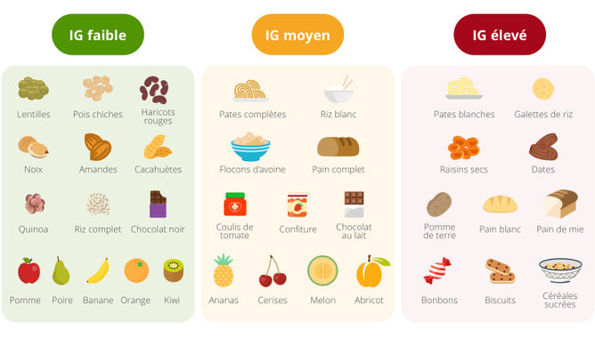
J2 : Eclairage scientifique
La mesure de l'index glycémique (IG) sert a évaluer le pouvoir hyperglycémiant d'un aliment donné, par rapport à un aliment de référence, le glucose (IG = 100).
Qu’appelle-t-on l’index glycémique ?
10/02/2020
Alimentation et développement durable Bergerac

Slide 11
J2 : alimentation saine et durable
Objectifs 2 :
Sensibiliser à l’impact environnemental de nos menus en fonction des denrées choisies et des saisons
Les choix d’alimentation que nous faisons ont un impact sur notre santé mais ont aussi un impact sur notre environnement.
Comparons l’impact de plusieurs menus sur les émissions de gaz à effet de serre.
Comment expliquer que le contenu de notre assiette impacte les émissions de gaz à effet de serre responsables du réchauffement climatique?
10/02/2020
Alimentation et développement durable Bergerac

Slide 12
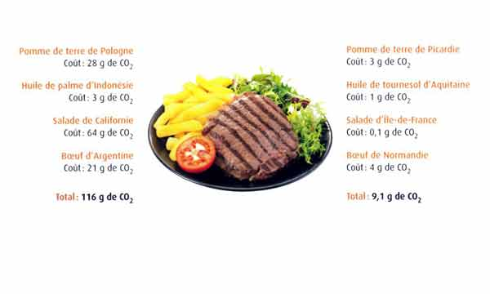
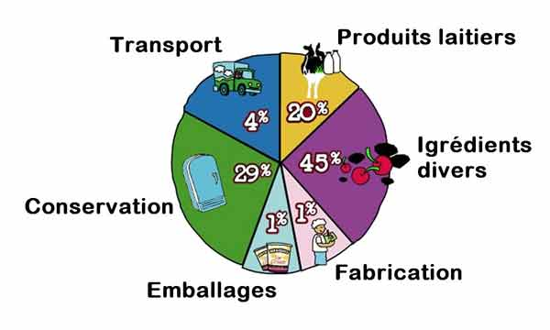
J2 : alimentation saine et durable
Les émissions de Gaz à Effet de Serre sont liées :
À l’agriculture en particulier l’élevage des bovins
Au transport des denrées alimentaires, origine des aliments
Au stockage des aliments
A la transformation des aliments
A la fabrication des emballages
10/02/2020
Alimentation et développement durable Bergerac

Slide 13
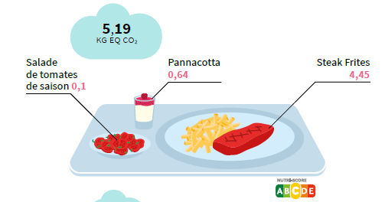
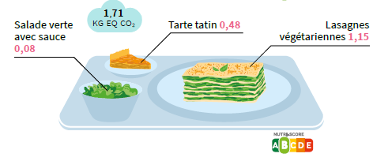
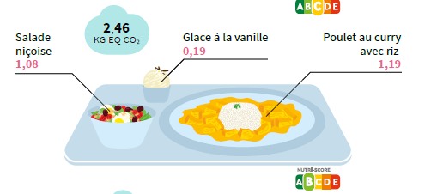
J2 : alimentation saine et durable
Comparaisons des émissions de gaz à effet de serre de 3 menus en kg équivalent CO2 (EQ CO2)
10/02/2020
Alimentation et développement durable Bergerac

Slide 14
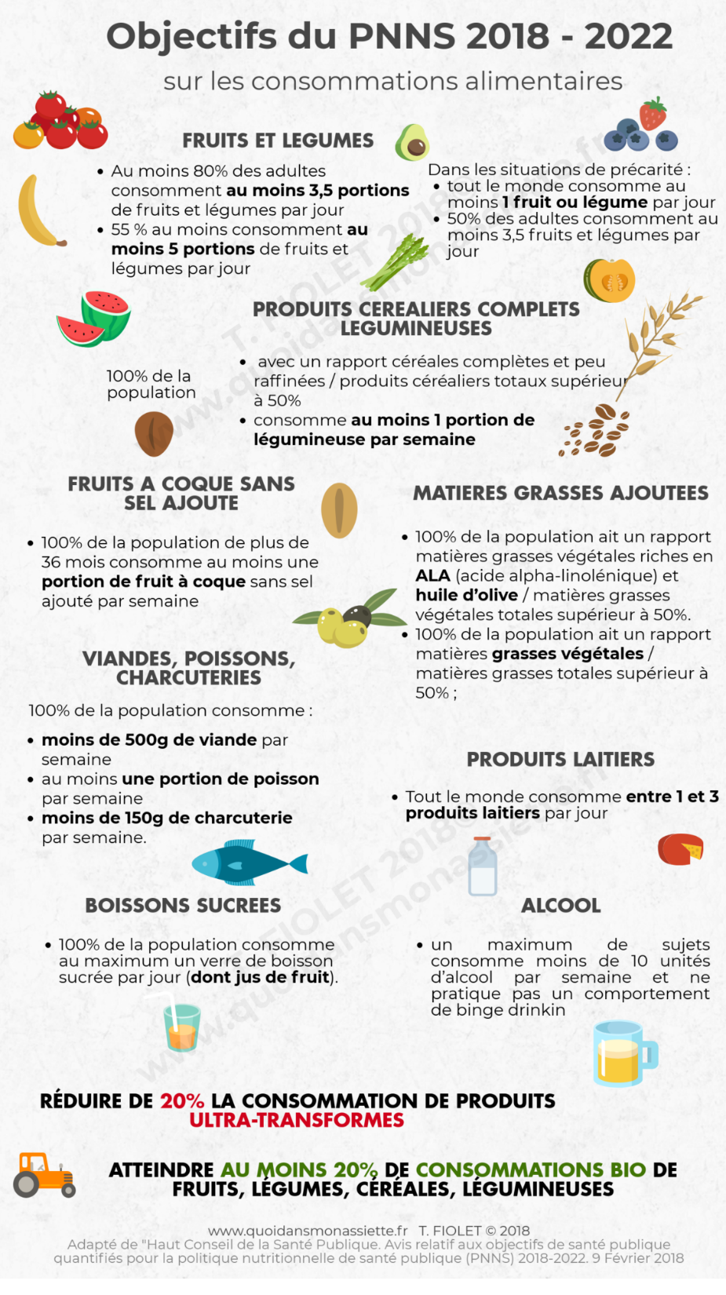
J2 : alimentation saine et durable
Les recommandations pour une alimentation saine et durable
10/02/2020
Alimentation et développement durable Bergerac

